Slide 1
Umělé přerušení těhotenství

Slide 2
Přelomový rok 1957
1957 – legalizována interrupce i z jiných než zdrav. důvodů (předtím legální ze zdrav. důvodů od r. 1950)
nemožnost ovlivnit velikost rodiny (nedostupná spolehlivá antikoncepce) vnímána jako zdroj sociálních problémů
snaha zabránit zdravotním následkům nelegálních interrupcí

Slide 3
Zákon z roku 1957
Interrupce legální ze zdravotních neboj „jiných závažných důvodů“, které posuzuje komise (2 zdravotníci a jeden laik, „zkušená žena“ jmenovaná národním výborem)
Věk nad 40 let
Nejméně 3 žijící děti
Těhotenství jako následek znásilnění
Obtížná situace neprovdané těhotné ženy
Ztráta manžela nebo jeho závažné zdravotní problémy
Finanční problémy nebo problémy s bydlením
Prokázané problémy v manželství
Proti interrupci mluví zákrok v posledních 6 měsících nebo těhotenství pokročilejší než 3 měsíce

Slide 4
70. léta
Postupem času snaha omezovat potraty (zejména dosud bezdětných), pronatalitní politika a nabádání k „zodpovědnějšímu rozhodování“
Politizace komisí (již jen 1 zdravotník), větší kontrola (lze žádat jen v nemocnici v místě trvalého bydliště)
Zpomalení nárůstu potratů, ale i nárůst počtu neodborných potratů a mateřské mortality
Zvýšení intervalu mezi interrupcemi na 12 měsíců
Dostupnější antikoncepce (nitroděložní tělíska a hormonální antikoncepce první generace)

Slide 5
1986 – zrušení komisí
Zavedení „mini-interrupce“ – komise proces zdržují
Psychologická studia o nechtěných dětech (Matějček a Langmeier) – studie rodin, kdy byla interrupce 2 x zamítnuta (okresní a pak regionální komisí), sledování 220 dětí (a kontrolní skupina dětí se stejnými charakteristikami) - publikováno v letech 74 - 76

Slide 6
Nechtěné děti
Více komplikací v těhotenství
Problémovější chování ve škole, častější odmítání vrstevníky
Vnímání malého zájmu ze strany rodičů
Problém s adaptací v práci, se zneužíváním drog a alkoholu
Závěr: Děti se optimálně rozvíjejí v rodinách, v nichž rodiče chtějí být rodiči.
Spíše než na omezování přístupu k interrupcím je třeba dbát na prevenci nechtěných těhotenství.

Slide 7
Zákon z r. 1993
Vyjmutí zákroku z veřejného zdrav. pojištění

Slide 8
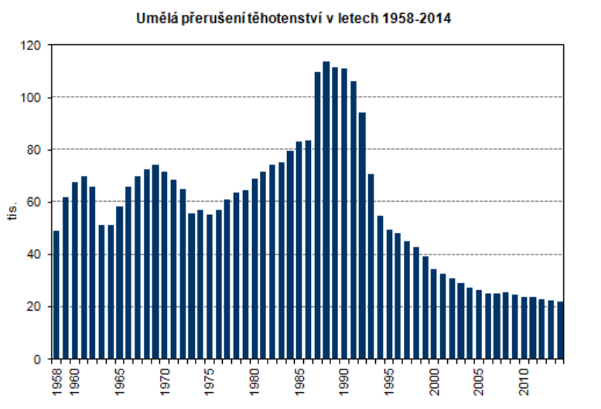

Slide 9
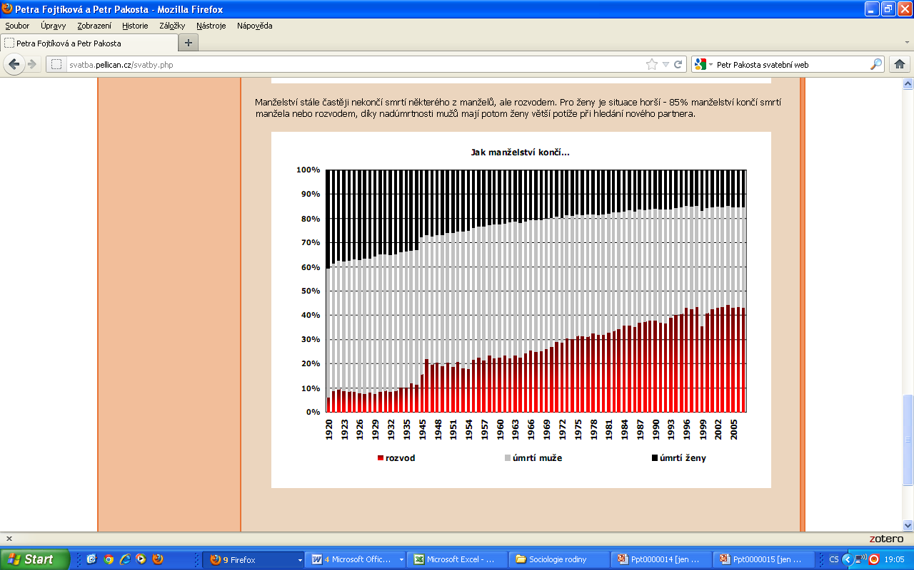

Slide 10
Makrostrukturální souvislost rozvodovosti
Uvolnění legislativy spojené s rozvodem a společenská akceptace rozvodu
Nahrazení původních funkcí rodiny institucemi moderní společnosti
Proměna genderových rolí
Sňatečnost
Zvyšující se věk života
Specifická situace socialistické rodiny

Slide 11
Vývoj sňatečnosti a rozvodovosti v ČR (1980 – 2013)

Slide 12
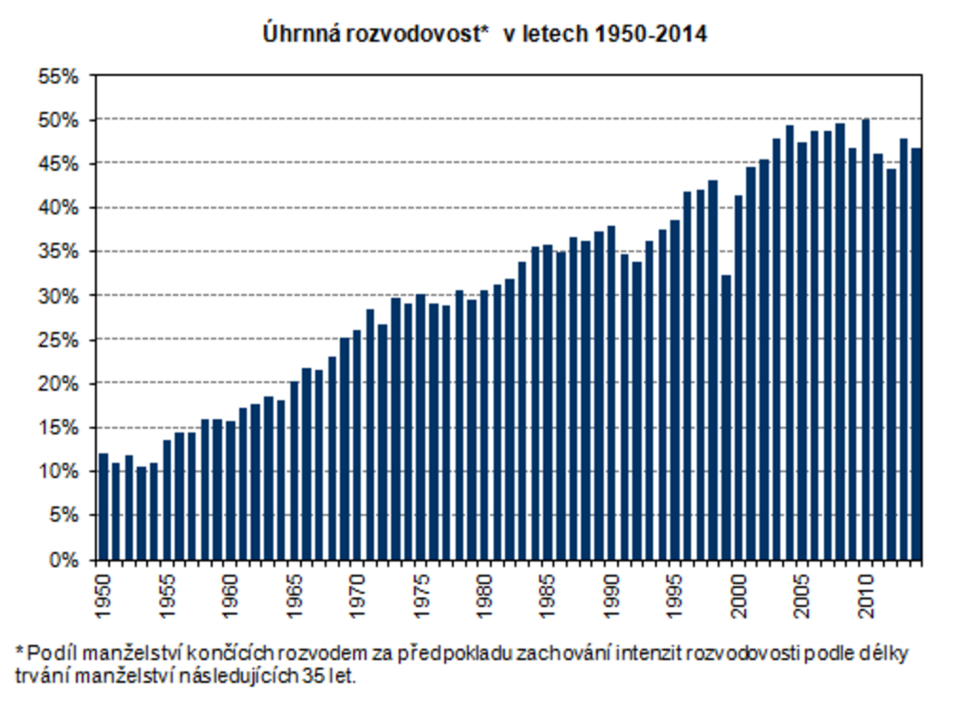

Slide 13
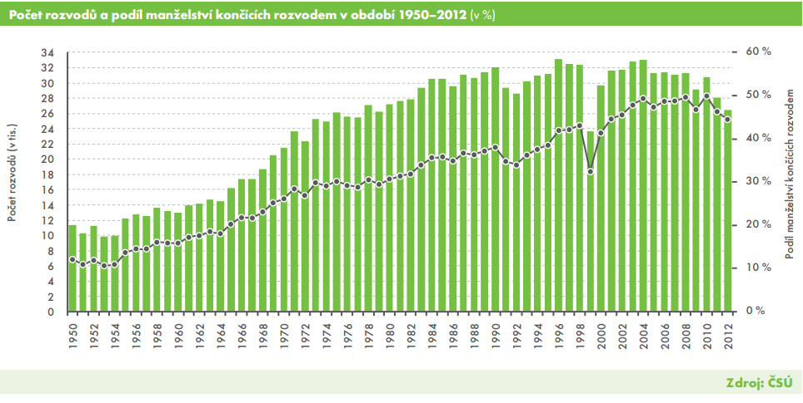

Slide 14
Rozvodovost
45 – 50 % manželství končí ročně rozvodem
V roce 2013 soudy v ČR rozvedly 27 895 manželství, 57,1 % s nezletilými dětmi
64 procent návrhů na rozvod podala žena

Slide 15
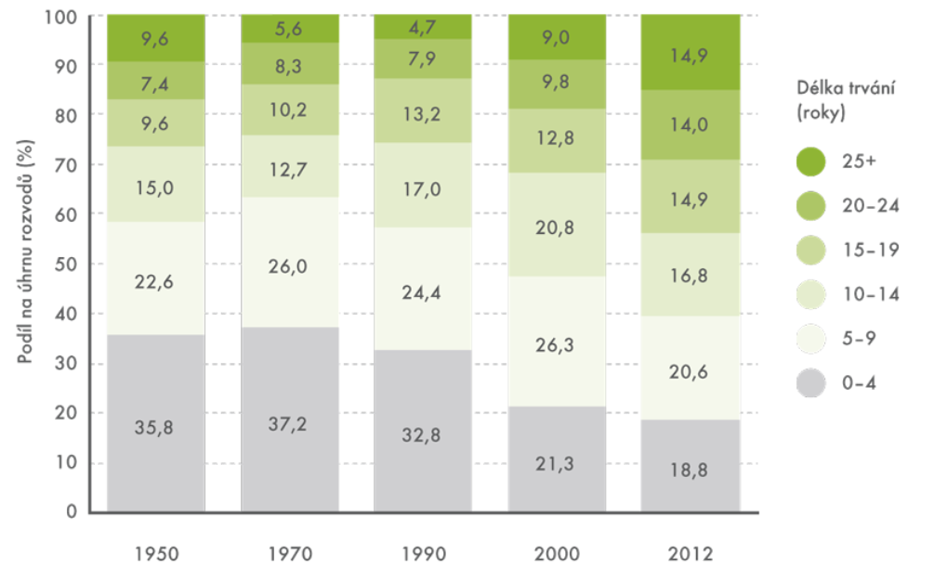
Délka trvání manželství před rozvodem

Slide 16
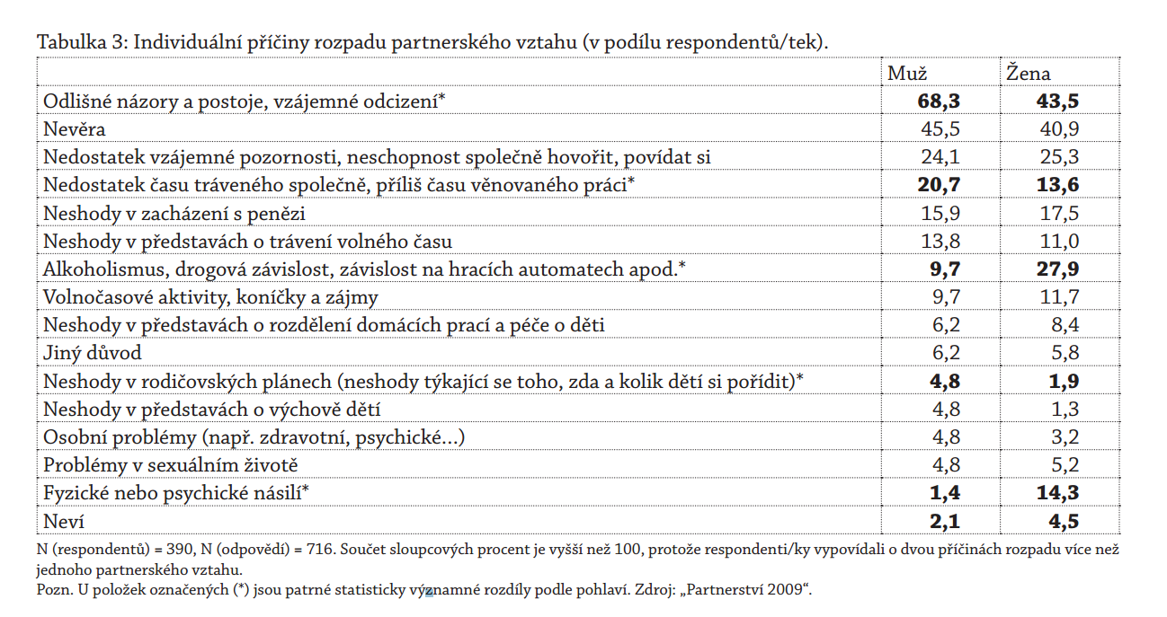
Vohlídalová, 2010

Slide 17
Prediktory rozvodu
Socioekonomický status (lépe situovaná manželství se méně rozvádějí, !příjem ženy !vysoká očekávání od sňatku)
Věk vstupu do manželství (cca 19 let – souvislost s těhotenstvím, cca 35 let)
Děti?
Délka trvání manželství
Vzdělání
Místo bydliště
Náboženství
Heterogamní vztahy
Dědičnost rozvodovosti
Opakování manželství
Přítomnost nevlastních dětí v rodině
Předmanželská kohabitace, předmanželská koncepce
Notes:
17

Slide 18
Co snižuje riziko rozvodu v prvních 10 letech manželství (USA) ?
Vysokoškolské vzdělání (x maturita) – 13 %
Stejné náboženství partnerů (x ateisté)– 14 %
Nerozvedení rodiče - 14 %
Věk 25 let a více při svatbě (x méně než 18)
– 24 %
Narození dítěte později než 7 měsíců po svatbě - 24 %
Průměrný roční příjem nad 25 tis. dolarů – 30 %
Notes:
Zdroj Whitehead and Popenoe 2004

Slide 19
Muži se základním vzděláním mají mezi muži nejvyšší rozvodovost (riziko rozvodu muže s jeho vzděláním klesá). Riziko rozvodu muže se základním vzděláním stoupá s rostoucím vzděláním jeho partnerky a nad extremní hodnotu se dostává v případě sňatku se ženou středoškolsky nebo vysokoškolsky vzdělanou. Je to vzestup velmi strmý: pár muž základní – žena vysokoškolské vzdělání se rozvádí 2,5x častěji než manželství partnerů se základním vzděláním a dokonce téměř 5x častěji než svazek muže s úplným středním vzděláním a ženy se základním vzděláním.

Slide 20
Muži-vysokoškoláci mají opět nejnižší rozvodovost v případě sňatku se ženou se základním vzděláním. Následně jejich rozvodovost stoupá a nejvyšší je u homogamních sňatků (pár muž-vysokoškolák a žena-vysokoškolačka). Muži s vysokoškolským vzděláním zažívají rozvod nejčastěji v homogamních manželství. Naopak nejstabilnější vztah je pro ně s partnerkou na opačném pólu vzdělanostní škály. Nejméně se tedy rozvádějí ženy se základním vzděláním a není náhodou, že jsou to zároveň ty, které jsou na trhu práce častěji znevýhodněny. Manželství, ve kterých má muž vyšší vzdělání než jeho žena, patří mezi nejstabilnější a rostoucí rozdíl ve vzdělání partnerů již nemá vliv na míru rozvodovosti.

Slide 21
Proč přibývá rozvodů
„Sobectví“ – nárok na štěstí a lásku
Jsou snadné
Všeobecná tolerance rozvodů a nevěry
Média, technologie usnadňující navazování jiných vztahů
„Single habitus“
Neshoda ohledně dětí, problémy s dětmi (s početím)
Rozvody mají stejné důvody jako sňatky

Slide 22
"Přehodnocuji svůj život. Myslím, že je
nezbytné se čas od času, nejen v práci,
ale i v soukromí, zastavit, uvědomit si, co
doopravdy chcete, co v denním kolotoči
můžete nechtěně přehlížet. A i když je to
kruté, nemilosrdně zjistit, jak se věci ve
skutečnosti mají. Zda se vyvíjejí tak, jak
chcete. A pokud se nevyvíjejí, jak chcete,
zda jste schopni je změnit. A pokud nejste
schopni je změnit, rozhodnout se, jak dál.
A já volím rozchod.“

Slide 23
„Když člověk bilancuje, nemůže se vyhnout ani tomu, aby bilancoval svůj soukromý život. Při tom jsem bohužel zjistil, že jsem se pro své zaujetí prací a také svou literární činností vyhýbal řešení problémů právě v soukromém životě a je načase uvést jej do relativní harmonie se sebou samým.“

Slide 24
Výzkum manželských párů (de Singly)
Výroky v prvním roce manželství | Rozvedlo se
Muži - děti chci hned | 13%
Muži - děti mohou počkat | 26%
Muž - peníze pro domácnost má získávat muž | 18%
Muž - oba manželé mají přispívat stejně | 27%
Společný život před svatbou | 25%
Bez společného života před svatbou | 16%
Žena - vdávám se na celý život | 18%
Žena - možná se jednou rozvedu | 56%
Čím více manželé akceptují systém hodnot, ve kterém mají vzájemné vztahy mezi nimi především trvale podporovat jedince v hledání jeho vlastního já, tím je manželský pár křehčí (de Singly, 2001)

Slide 25
Rozvod není jedinou příčinou zániku manželského soužití
Ovdovění
Opuštění rodiny
„Empty shell family“, manželství kvůli dětem
Rozpad nesezdaného soužití
Mateřství bez partnera

Slide 26
Výživné
Jak se stanovuje výživné?
V roce 2013 dosáhly dluhy na výživném 13 miliard korun, 39 – 50 % rodičů neplatí výživné
V roce 2013 české soudy podle ČSÚ vydaly 156 tisíc exekucí na základě neplacení alimentů
Jen v roce 2013 rozhodovaly soudy v ČR o celkem 13 479 osobách, jež byly obviněny z trestného činu zanedbání povinné výživy. 459 osob dostalo trest odnětí svobody nepodmíněně.
K prosinci 2013 si odpykávalo trest ve věznicích kvůli zanedbání povinné výživy podle Vězeňské služby více než 700 osob. Rok předtím to bylo 1659 odsouzenců z celkového počtu více než dvaceti tisíc osob ve výkonu trestu odnětí svobody.
Je v ČR stanoveno minimální výživné?

Slide 27
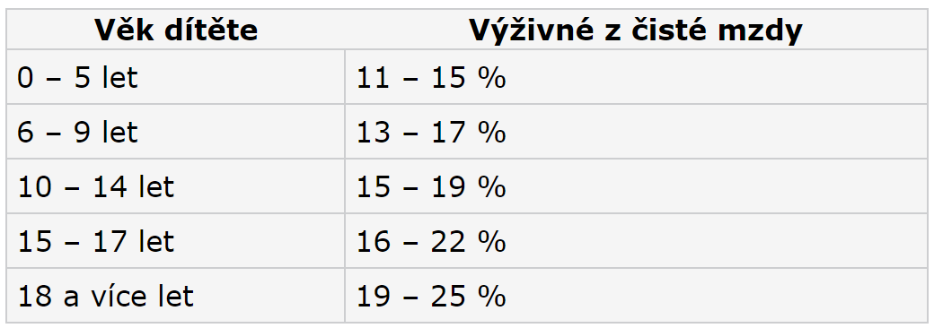
Orientační tabulka pro určování výše výživného

Slide 28
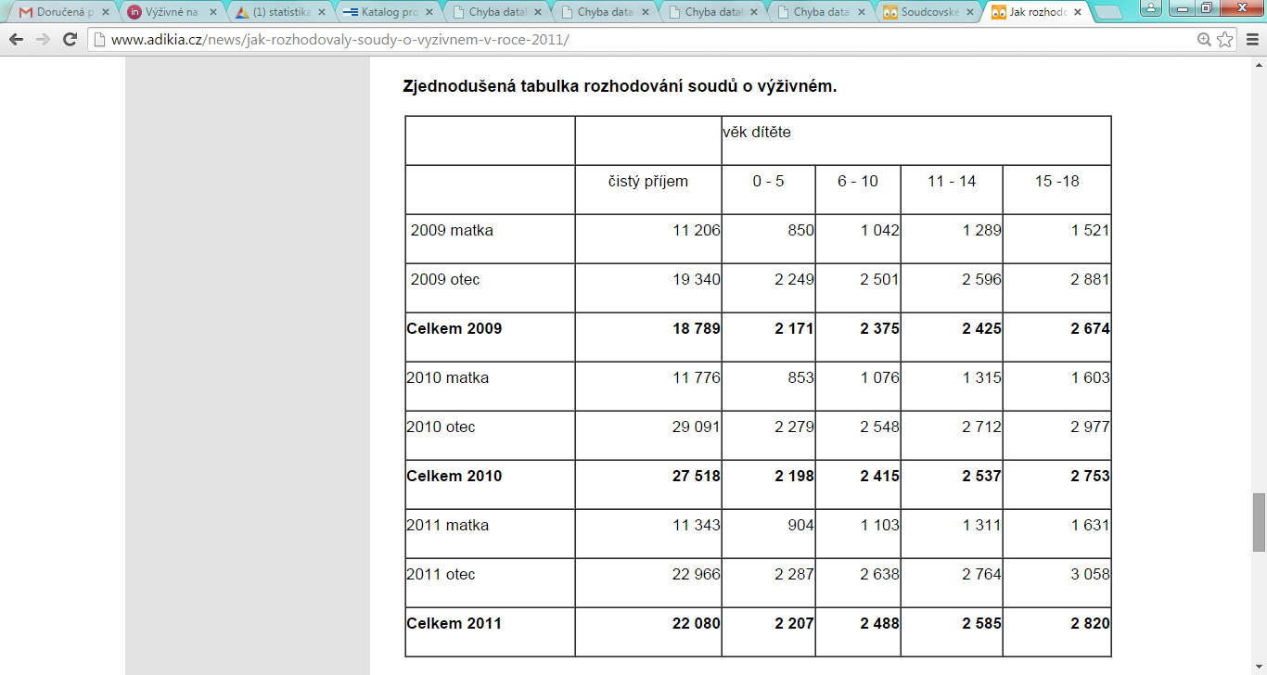
Rozhodování soudů o výživném 2011

Slide 29
Happy couples
http://lifehacker.com/this-infographic-reveals-the-secrets-of-the-happiest-co-1518305669?utm_campaign=socialflow_jezebel_facebook&utm_source=jezebel_facebook&utm_medium=socialflow

Slide 30
Závěr a diskuse
lenka.slepickova@gmail.com

